Slide 1
Проект на самостоятельную отработку материала
Тема проекта: свободная
Задания на повторение

Slide 2
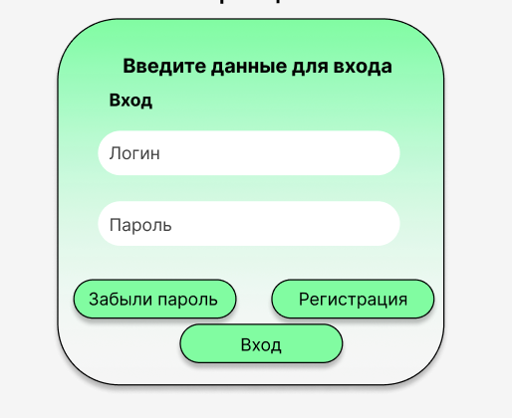
Первая страница с Входом
Сделать по нажатию на кнопку переход -> переход на главный сайт

Slide 3
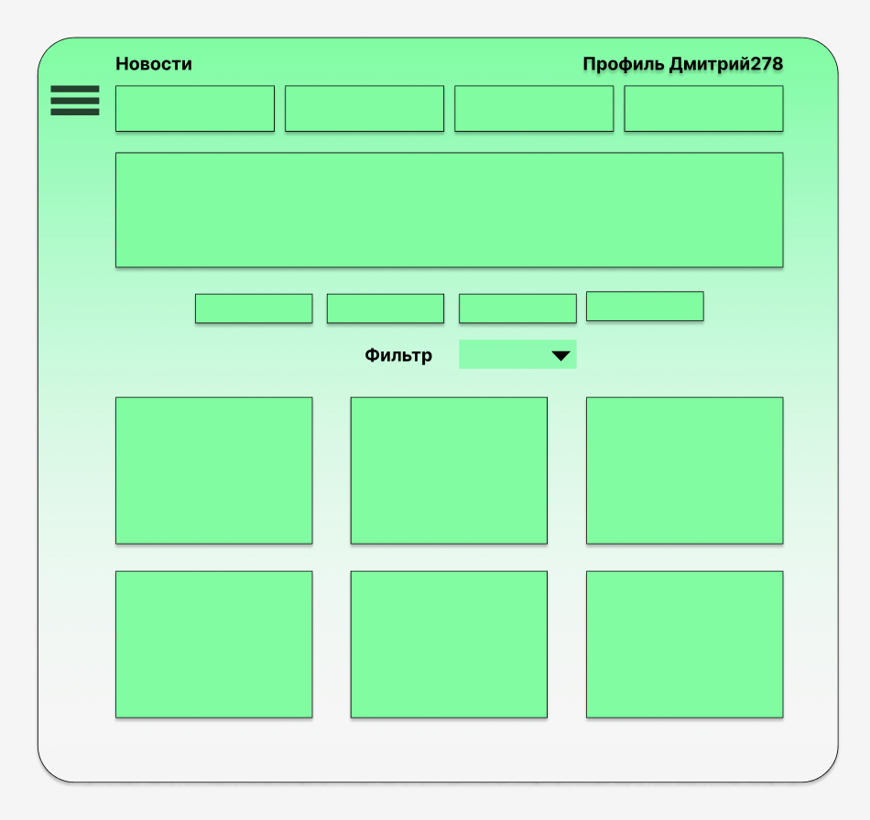
2. Сделать прототип сайта на свободную тему, используя пример из заданного шаблона

Slide 4
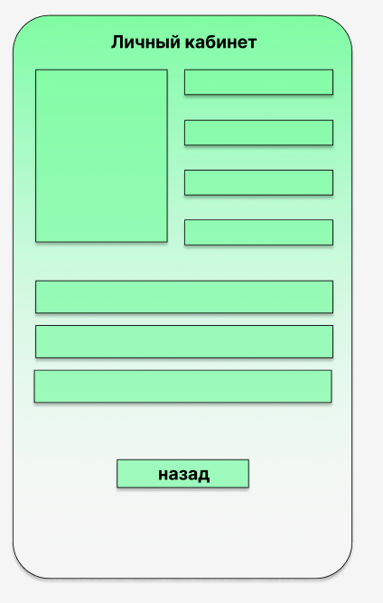
3. Поверх главной страницы должно появиться всплывающее окно с личным кабинетом(задняя главная страница должна размыться)

Slide 5
Задание на дом
Выпадающее меню
Смена тем(ночная дневная)
Фильтр(по дате, по популярности, по числу просмотров)

